Slide 1
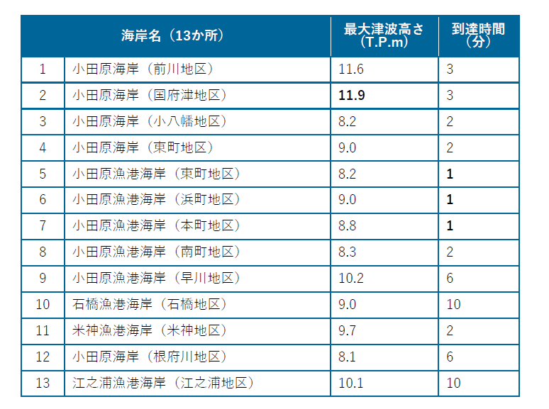
災害・浸水想定区域等別避難方法
（参考）
災害区分 | 立地条件 | 施設形態 | 避難方法
河川氾濫 （洪水浸水想定区域内） ・ 高潮氾濫 （高潮浸水想定区域内） | ～０．５ｍ | すべて | 避難不要
 | ０.５～３ｍ | 1階建て | 立退き避難
 |  | 2階建て以上 | 屋内安全確保
 | ３～５ｍ以上 | 1階建て | 立退き避難
 |  | 2階建て
 |  | 3階建て以上 | 屋内安全確保
 | 家屋倒壊等氾濫想定区域 | すべて | 立退き避難
土砂災害 （土砂災害（特別）警戒区域内） | 土石流 | すべて | 立退き避難
 | 急傾斜地（がけ崩れ）
津波 （津波災害警戒区域内） | 区域内全て | すべて | 立退き避難※
※津波時の避難方法について
最大規模の津波が想定される、相模トラフ沿いの海溝型地震（西側モデル）の発生に伴う津波は非常に到達時間が短いため、施設の存する地区における津波到達時間を確認し、津波到達時間内に立退き避難ができない場合は、上階への垂直避難による避難を検討する（基準水位が２ｍ以下の施設の場合）。
（参考）相模トラフ沿いの海溝型地震（西側モデル）
想定津波高さ及び到達時間

